Slide 1
§3.7 空间两直线的相关位置

Slide 2
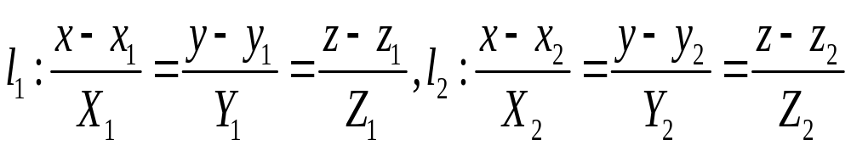
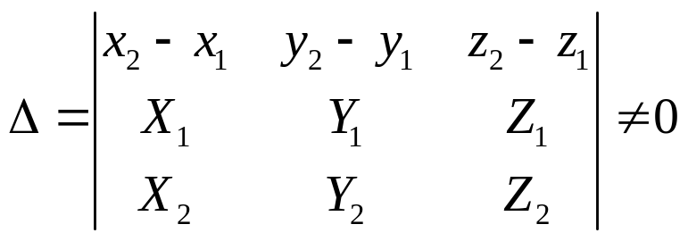

一、空间两直线的相关位置
定理3.7.1 判定空间两直线
的相关位置的充要条件为：
ⅰ 异面
ⅱ 相交
ⅲ 平行
ⅳ 重合

Slide 3

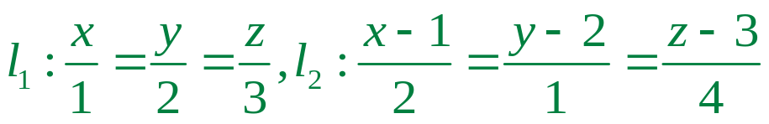
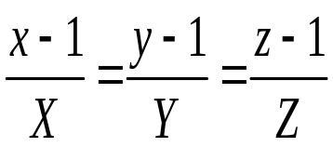
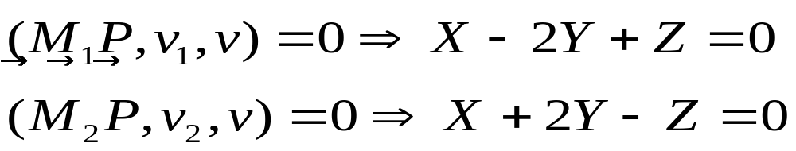

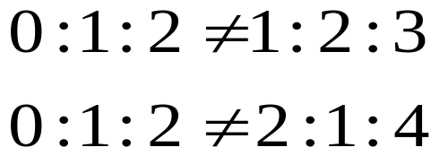
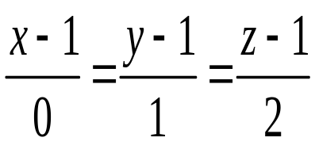
例1 求通过点 且与两直线
都相交的直线的方程.
解：设直线方程为：
所以直线方程为：

Slide 4

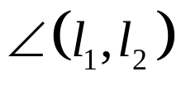
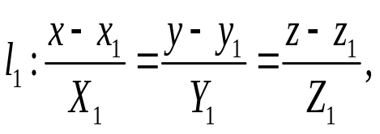
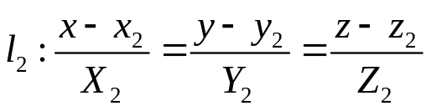
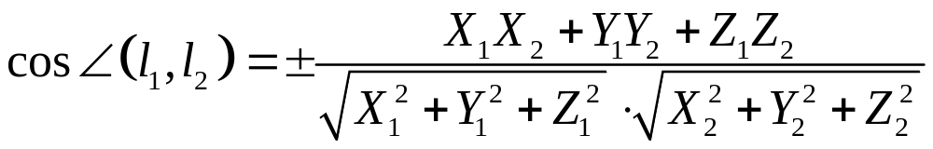

二、空间两直线的夹角（直角坐标系）
定义3.7.1 平行于空间两直线的两向量间的角，叫做空间两直线的夹角。两直线 的夹角记做 .
定理3.7.2 在直角坐标系里，空间两直线
夹角的余弦为：
推论 两直线
垂直的充要条件是：

Slide 5


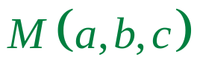
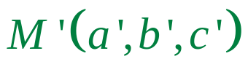


例2 设 和 分别是坐标原点到点 和
的距离，证明：当 时直线 通过原点.

Slide 6
三、两异面直线间的距离与公垂线方程（直角坐标系）
定义3.7.2 空间两直线上的点之间的最短距离，叫做这两条直线之间的距离。
定义3.7.3 与两条异面直线都垂直相交的直线，叫做两异面直线的公垂线，两个交点之间的线段的长叫做公垂线的长。
定理3.7.3 两异面直线间的距离等于它们公垂线的长。

Slide 7
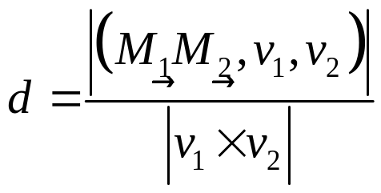
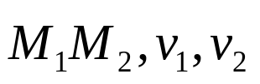
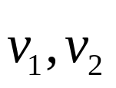
定理3.7.4 两异面直线
之间的距离公式是：
几何意义：两条异面直线 之间的距离等于以 为棱的平行六面体的体积除以以 为邻边的平行四边形的面积.

Slide 8
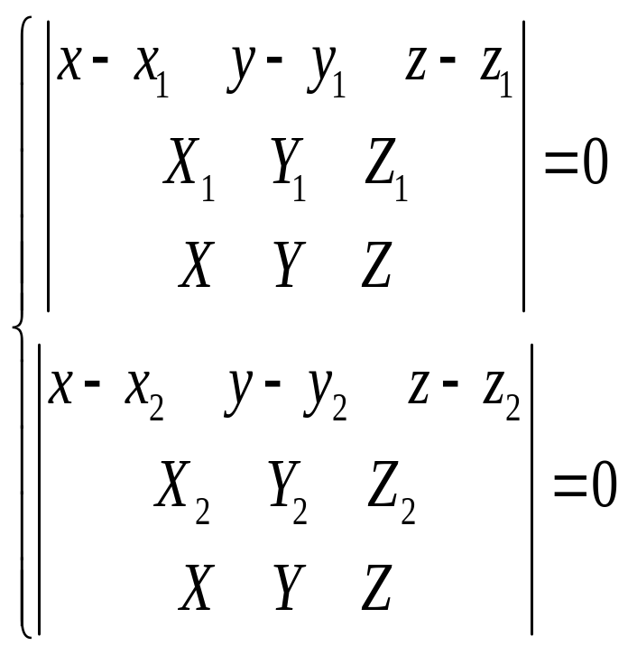
两个异面直线的公垂线方程为：

Slide 9
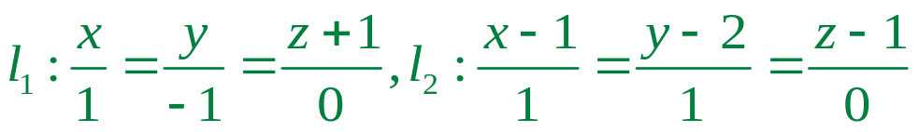



例3 已知两直线 ，试证明两
直线 与 为异面直线，并求 与 间的距离与它们的公垂线方程.

